Slide 1

KHOA CÔNG NGHỆ THÔNG TIN TÌM HIỂU VỀ GITHUB
Nhóm thuyết trình:
• Đoàn Tấn Phát (Nhóm trưởng)
• Mai Lê Nhật Khánh
• Nguyễn Thành Nam
• Lê Ngọc Tỷ

Slide 2

Giới Thiệu Đề Tài
Việc tự code riêng và gửi cho nhau qua email rất mất thời gian của nhau.
Việc sửa code mà không sao lưu khiến cho họ phải viết lại code từ đầu khi phần mềm bị lỗi.
⇨Cần một công cụ có thể sẽ giúp hai anh chàng ấy giải quyết nhanh gọn lẹ và đơn giản hơn rất nhiều.

Slide 3
Github Là Gì?
Github chính là một dịch vụ máy chủ repository công cộng, tạo nền tản lưu trữ chung nhằm điều khiển và hợp tác.
Mỗi người có thể tạo tài khoản trên đó để tạo ra các kho chứa của riêng mình để có thể làm việc.
Cho phép bạn và những người khác cùng làm việc trên một dự án (chủ yếu là dự án phần mềm) từ bất kể nơi nào.

Slide 4
Tại Sao Nên Sử Dụng Github
Dễ sử dụng, an toàn và nhanh chóng.
Giúp quy trình làm việc theo nhóm đơn giản hơn rất nhiều bằng việc kết hợp các phân nhánh (branch).
Bạn có thể làm việc ở bất cứ đâu vì chỉ cần nhân bản (clone) mã nguồn từ kho chứa hoặc nhân bản một phiên bản thay đổi nào đó từ kho chứa, hoặc một nhánh nào đó từ kho chứa.
Dễ dàng trong việc triển khai sản phẩm.

Slide 5
Nguyên Tắc Hoạt Động
Để làm việc với một Github bạn cần:
1.Đăng ký một tài khoản GitHub và tạo một Repository (GitHub Repository).
2.Cài đặt GitHub Desktop, một công cụ trực quan quản lý Local Repository (Kho chứa dữ liệu địa phương).
3.Cấu hình để có thể đồng bộ hóa dữ liệu bằng GitHub Desktop lên Repository server.

Slide 6
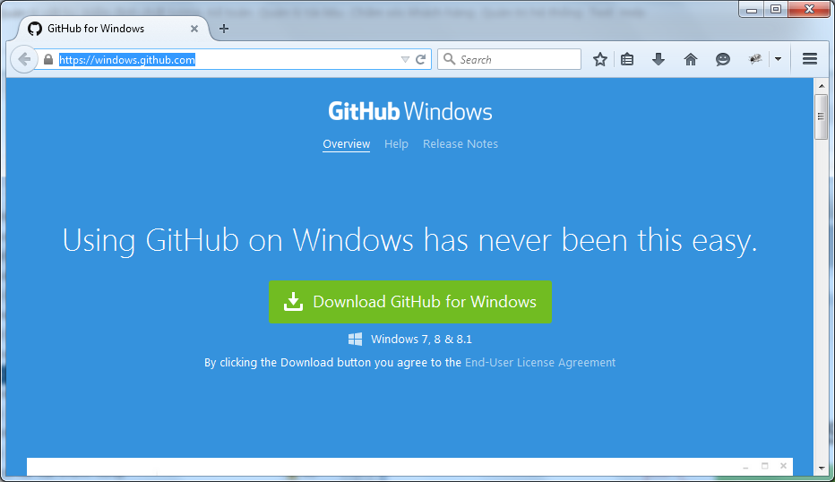
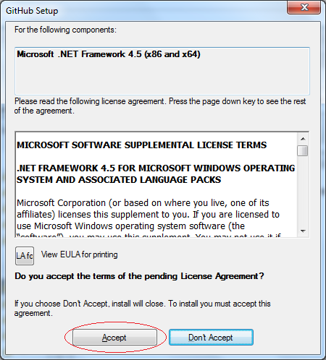
Download Và Cài Đặt Github Desktop
1) Để download GitHub Desktop bạn vào địa chỉ:
https://windows.github.com/
2) Sau khi download xong, bạn cần cài đặt GitHub Desktop vào máy tính.

Slide 7
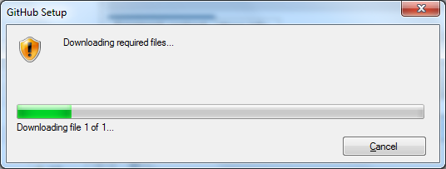
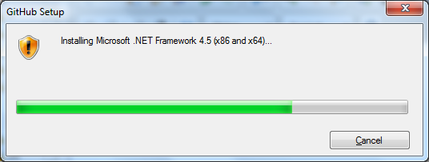
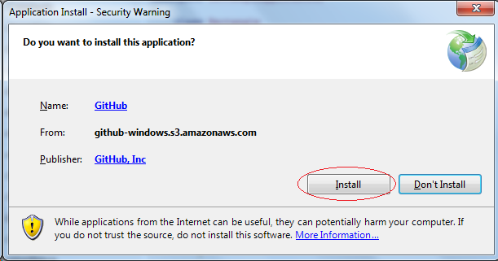
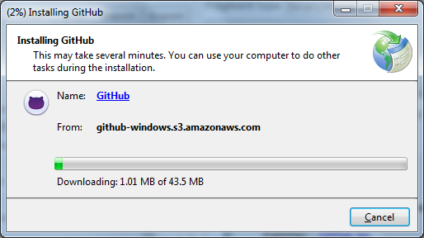
Download Và Cài Đặt Github Desktop
3) Bộ cài đặt sẽ download và cài đặt thư viện bắt buộc Microsoft .Net.
4) Gói thư viện .Net sẽ được cài đặt vào máy tính của bạn.
5) Tiếp tục cài đặt GitHub Desktop cho tới khi cài đặt thành công

Slide 8
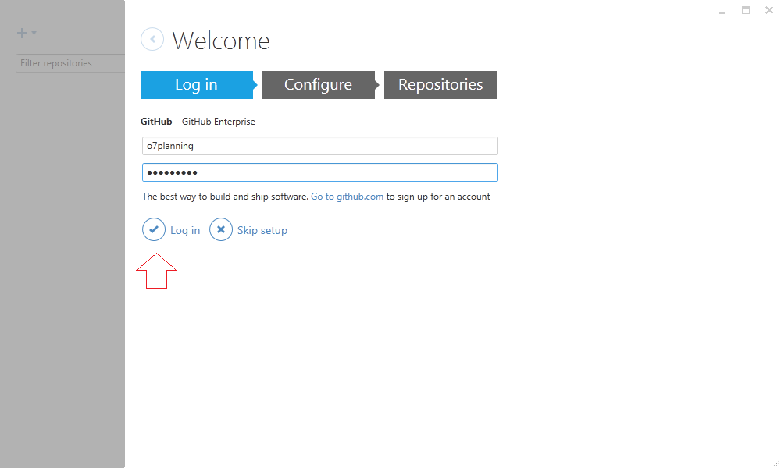
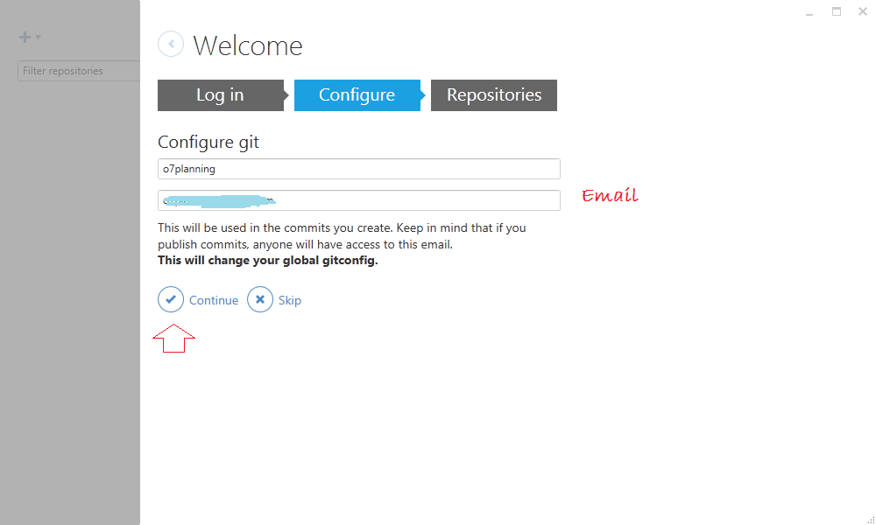
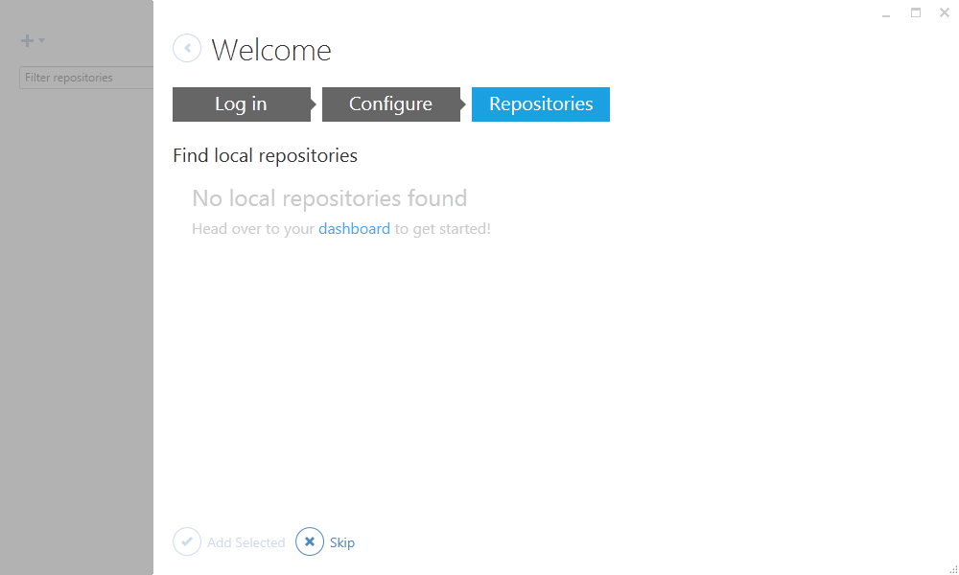
Chạy Github Desktop
1) Đăng nhập trên GitHub để kết nối vào tài khoản của bạn.
2) Cho tới lúc này trên máy tính của bạn chưa có một Local Repository nào.

Slide 9
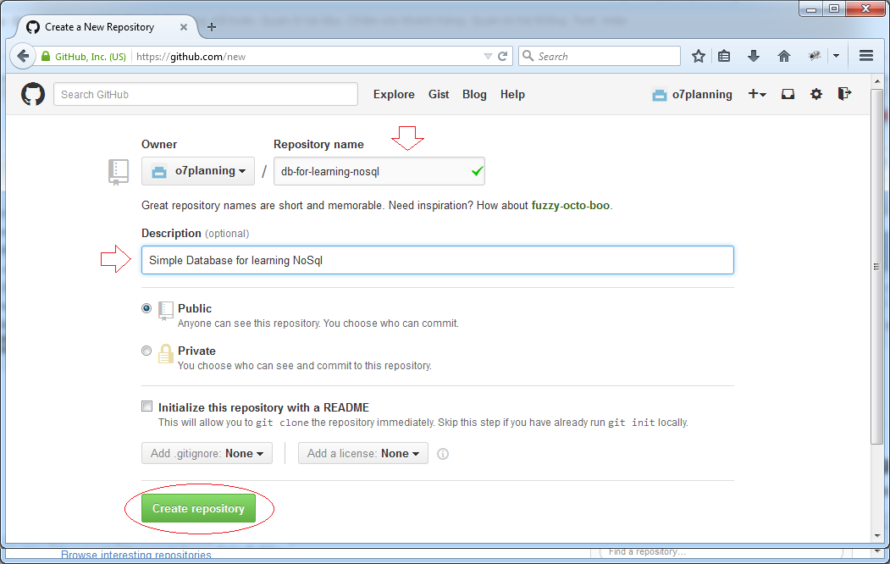
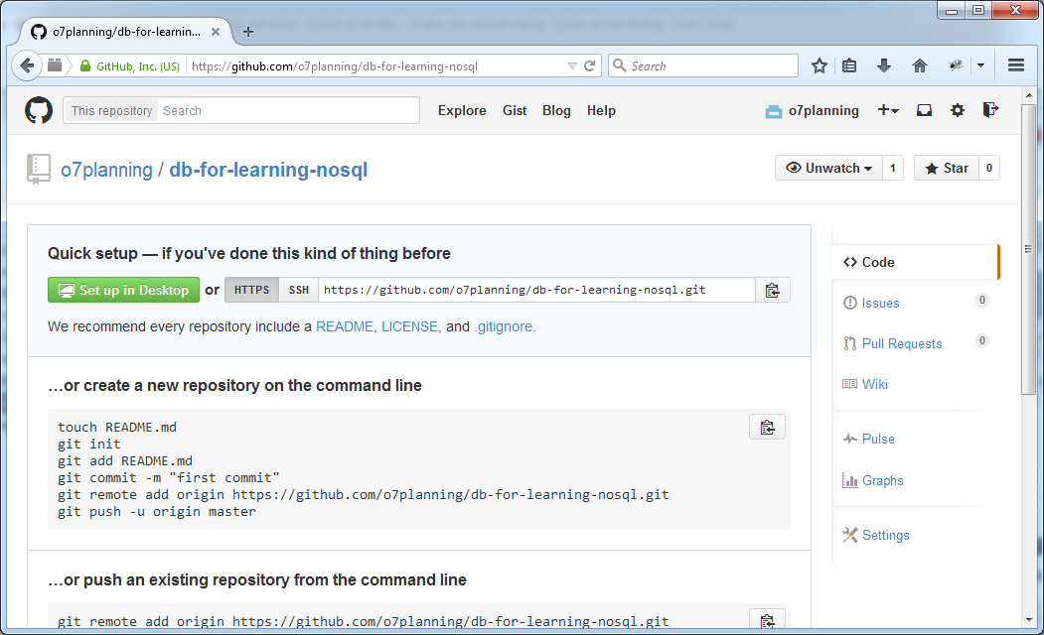
Tạo GitHub Repository
Sau khi đăng ký xong tài khoản GitHub, và đăng nhập vào. Bạn có thể tạo một GitHub Repository.
Repository đã được tạo ra.

Slide 10
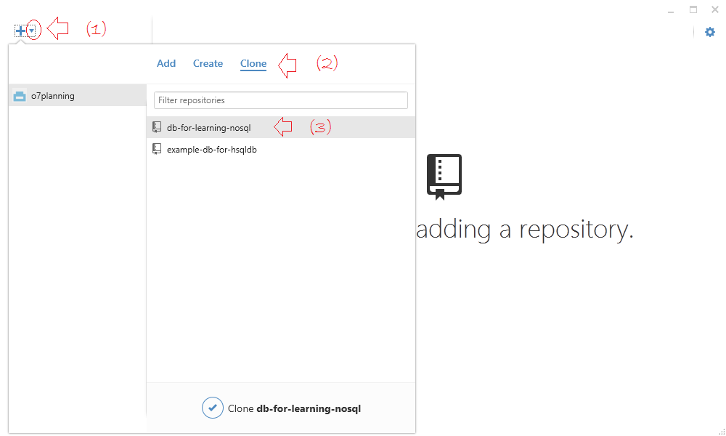
Kết Nối GitHub Và GitHub Desktop
1) Trước hết cần chọn một thư mục rỗng để làm vị trí chứa dữ liệu địa phương
2) Trên GitHub Desktop, lựa chọn một Repository bạn đã tạo trên GitHub để nhân bản (Clone) thành một bản ở máy tính địa phương của bạn.

Slide 11
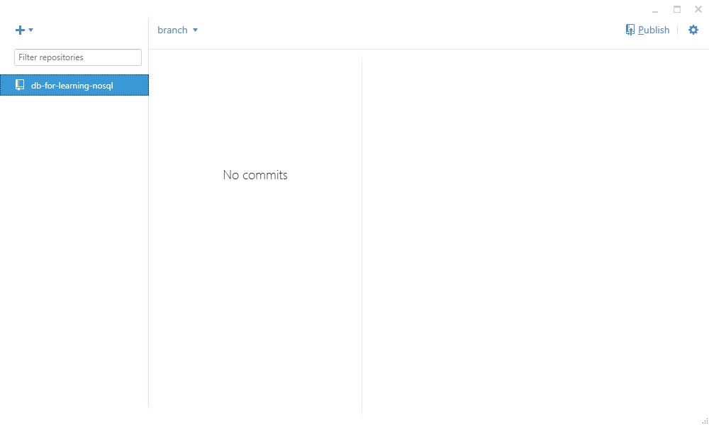
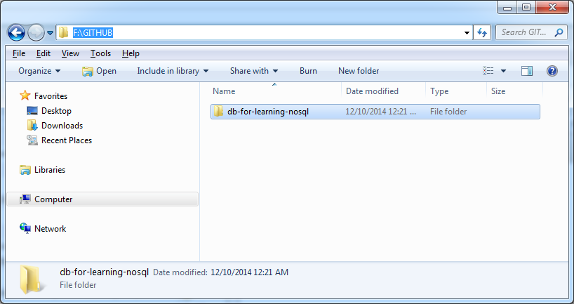
Kết Nối GitHub Và GitHub Desktop
3) Lúc này trên GitHub Desktop bạn sẽ thấy một Local Repository đã được tạo ra.
4) Và trên thư mục tại ổ cứng, một thư mục con đã được tạo ra

Slide 12
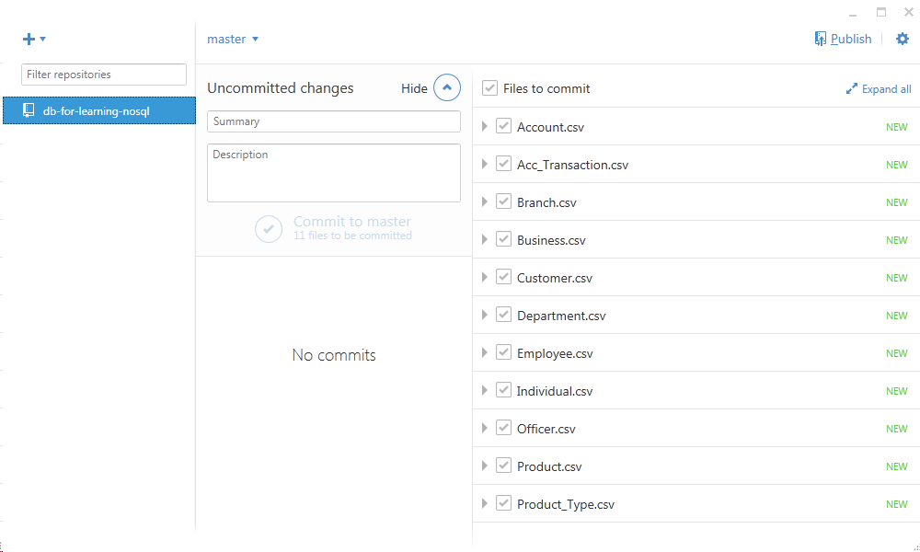
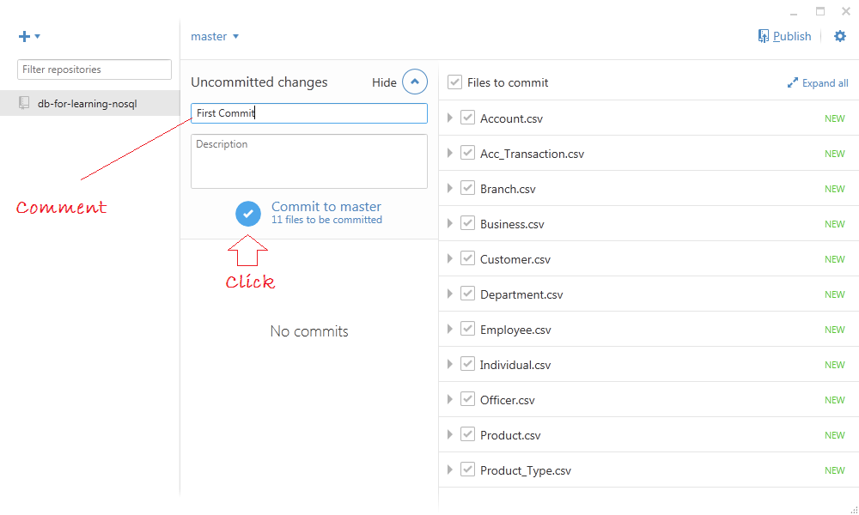
Kết Nối GitHub Và GitHub Desktop
5) Copy một vài file dữ liệu của bạn vào Local Repository
6) GitHub Desktop ngay lập tức nhận biết được các thay đổi tại Local Repository.
7) Nhập thông tin ghi chú (Comment) và nhấn Commit dữ liệu.

Slide 13
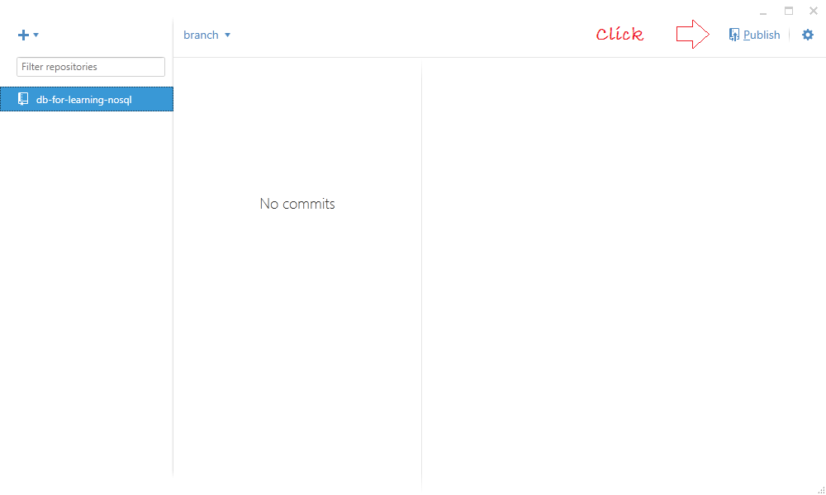
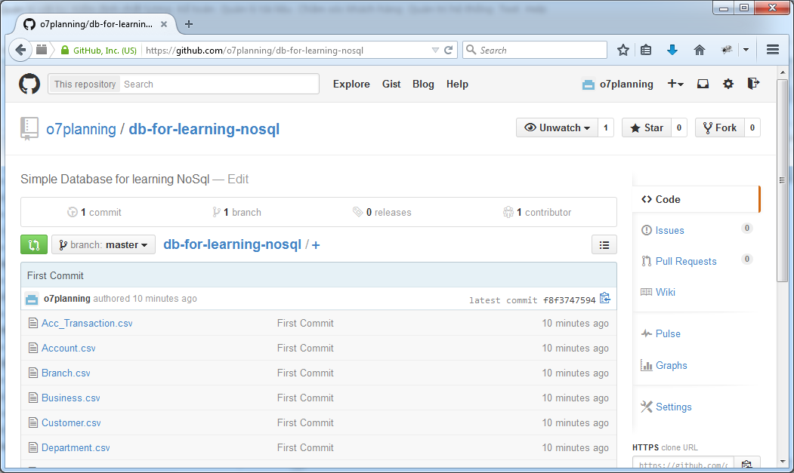
Kết Nối GitHub Và GitHub Desktop
Cuối cùng là công khai cho mọi người có thể xem
Các file dữ liệu bạn có thể nhìn thấy trên Server.

Slide 14

Cảm ơn đã theo dõi! Hỏi & Đáp

